Slide 1


ПОМОЩЬ
с доставкой на дом
Школа семейного ухода
ТАТЬЯНА ВАСИЛЬЕВА
СТАВРОПОЛЬСКИЙ КРАЙ

Slide 2

Описание проблемы
ПОЧЕМУ?
Профессиональные помощники по уходу недоступны
Отсутствуют знания новых технологий и навыки использования современных средств ухода и реабилитации на дому
В селах края смертность выше на 10,7 %, и в 50% случаев смерть вызвана некачественным или несвоевременным уходом за тяжелобольными людьми
ПРОБЛЕМА:
низкий уровень качественного семейного ухода со стороны родственников за тяжелобольным человеком в малых сёлах Ставрополья

Slide 3



Цель проекта
Создание в малых сёлах Ставропольского края дистанционной системы обучения членов семей качественному семейному уходу за тяжелобольными людьми, их консультирования и психологической поддержки в режиме онлайн на примере с. Тугулук Грачёвского района

Slide 4
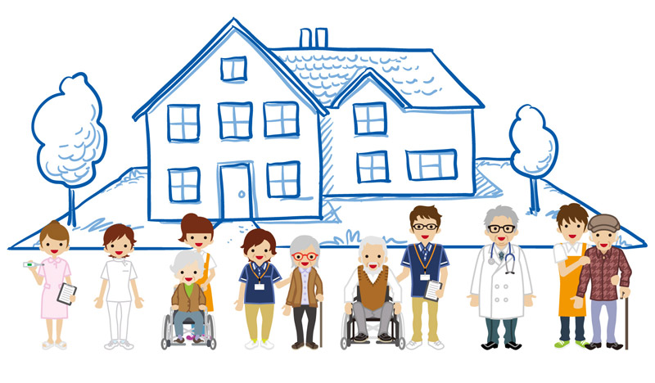
ЦЕЛЕВАЯ ГРУППА
Семьи с пожилыми/тяжелобольными родственниками
Ветераны, пенсионеры
Люди с ограниченными возможностями
Сельская молодежь

Slide 5

МЕХАНИЗМ РЕШЕНИЯ ПРОБЛЕМЫ
Создание представительств «Школы семейного ухода «Поддержка» в малых селах Ставрополья.
Обучение участников проекта новым навыкам работы с современными коммуникационными интерактивными технологиями по организации и проведению интернет-мероприятий, в том числе на межрегиональном уровне.
Проведение бесплатных обучающих практико-ориентированных онлайн мероприятий «Основы семейного ухода».
Информационная открытость.

Slide 6

РЕЗУЛЬТАТЫ ПРОЕКТА*
25 волонтеров 55+
10 мероприятий
150 ухаживающих людей, прошедших обучение
20 молодых сельчан, вовлеченных в мероприятия проекта
* По итогам 3 месяцев

Slide 7

ЗА ТРИ МЕСЯЦА РАБОТЫ МЫ:
Скорректируем негативное восприятие старости в обществе.
Удовлетворим потребность пожилых людей в общении и передаче опыта.
Обеспечим связь поколений, привлекая сельскую молодежь - волонтеров.
Улучшим психологическое и физическое состояние членов семей тяжелобольных людей.
Дадим доступ к новым знаниям и навыкам.
Смягчим психологический климат в семьях пожилых людей, что будет способствовать укреплению семейных отношений.
Увеличим продолжительность жизни пожилых людей.
Развернем пропаганду активного долголетия.

Slide 8

ФОРМУЛА
УНИКАЛЬНОСТИ
ПРОЕКТА
ОБУЧЕНИЕ + ОБМЕН ОПЫТОМ +ОБЩЕНИЕ + ПСИХОЛОГИЧЕСКАЯ ПОДДЕРЖКА + КОНСУЛЬТАЦИИ + ДОСТУПНОСТЬ =
КАЧЕСТВЕННЫЙ СЕМЕЙНЫЙ УХОД!

Slide 9

СРОКИ
РЕАЛИЗАЦИИ:
01/12/20
30/12/20
20/01/21
20/03/21
01/104/21
Создание пункта Школы семейного ухода в селе
Обучение волонтеров-медиков 55+ и школьников использованию информационных технологий
Проведение практико-ориентированных обучающих семинаров по семейному уходу
Подведение итогов проекта

Slide 10

БЮДЖЕТ
ПРОЕКТА:
Бюджет проекта 500 000 руб
Собственные средства 300 000 руб.
Запрашиваемая сумма 200 000 руб.

Slide 11
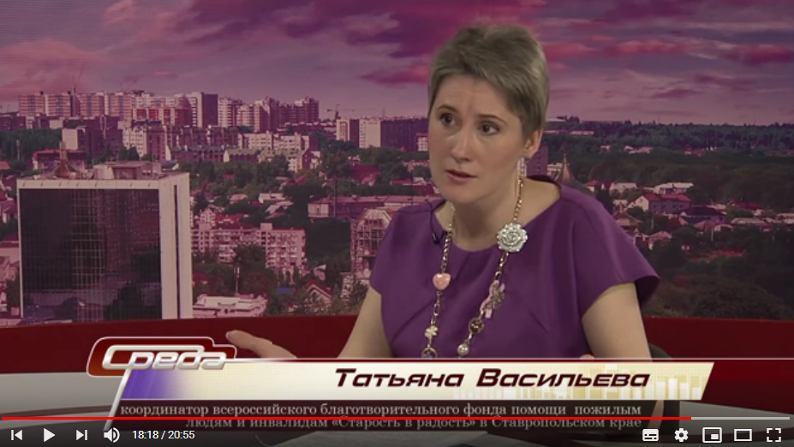
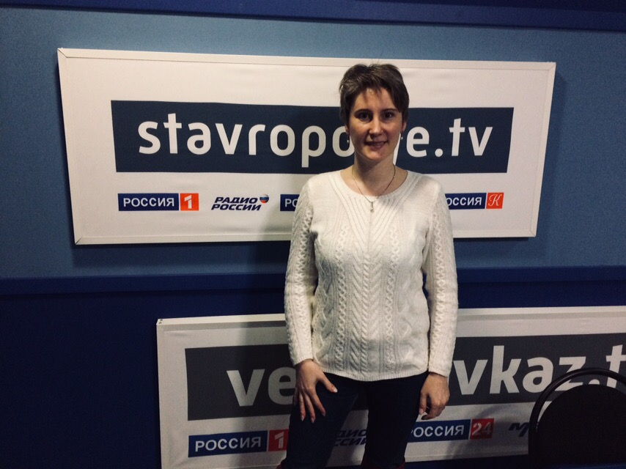
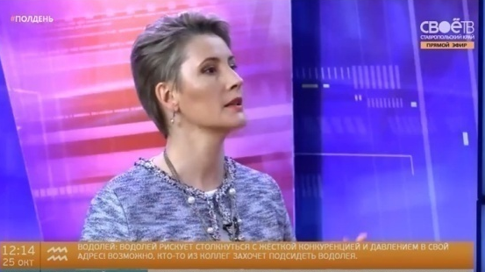
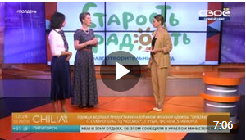
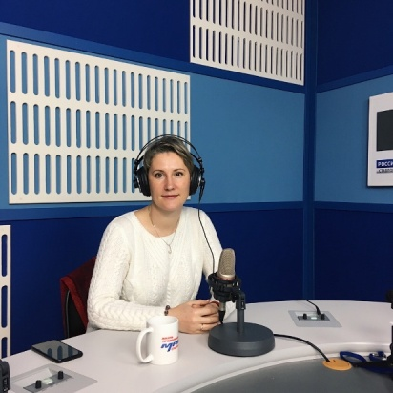
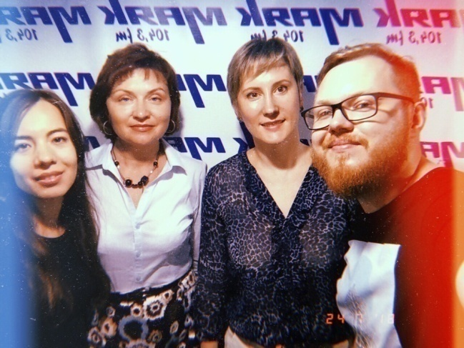
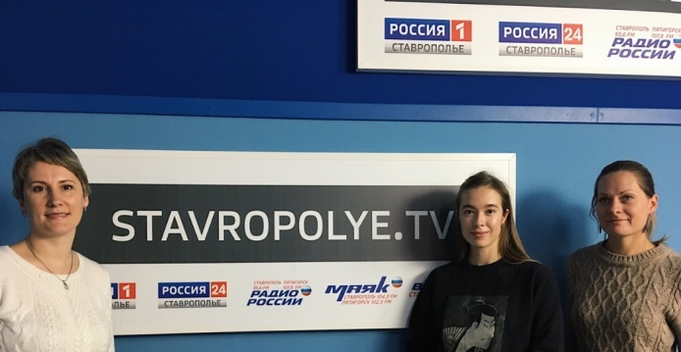
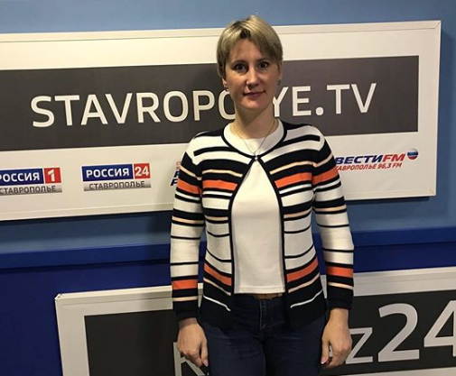
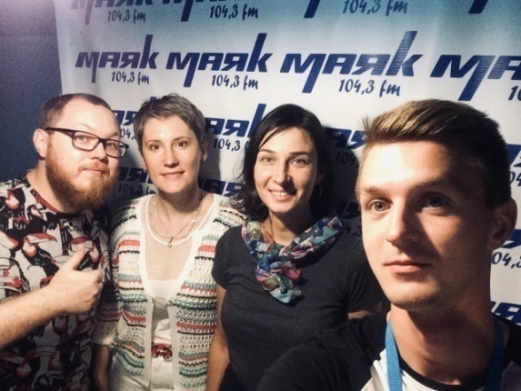
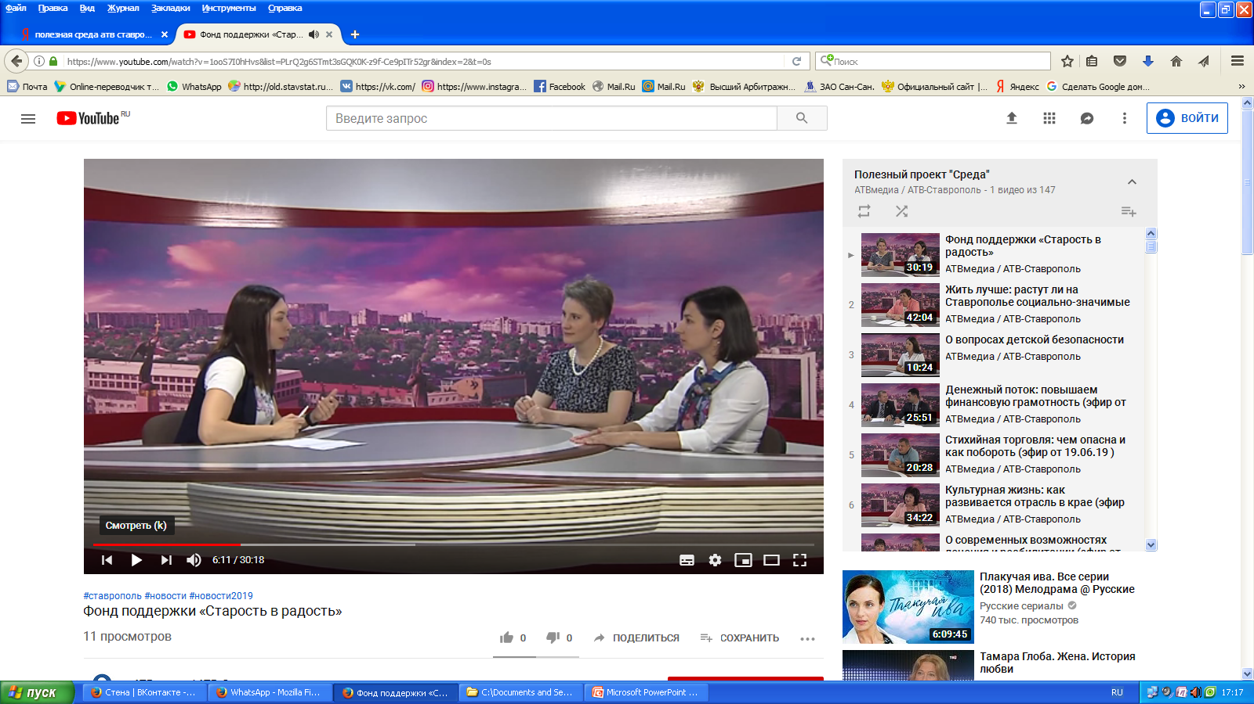
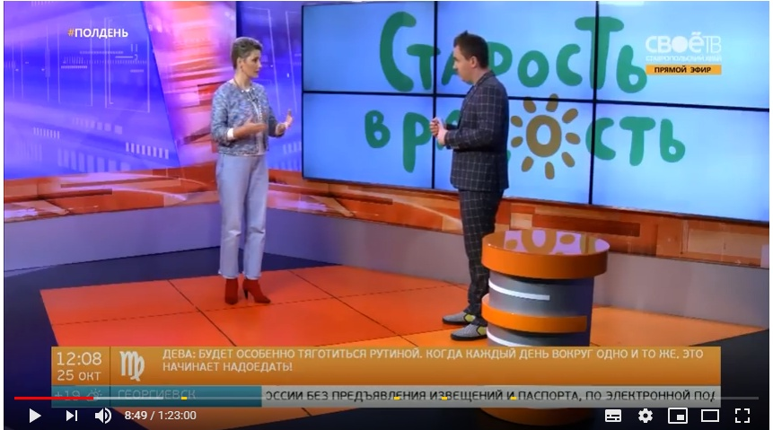
Поддержка СМИ

Slide 12
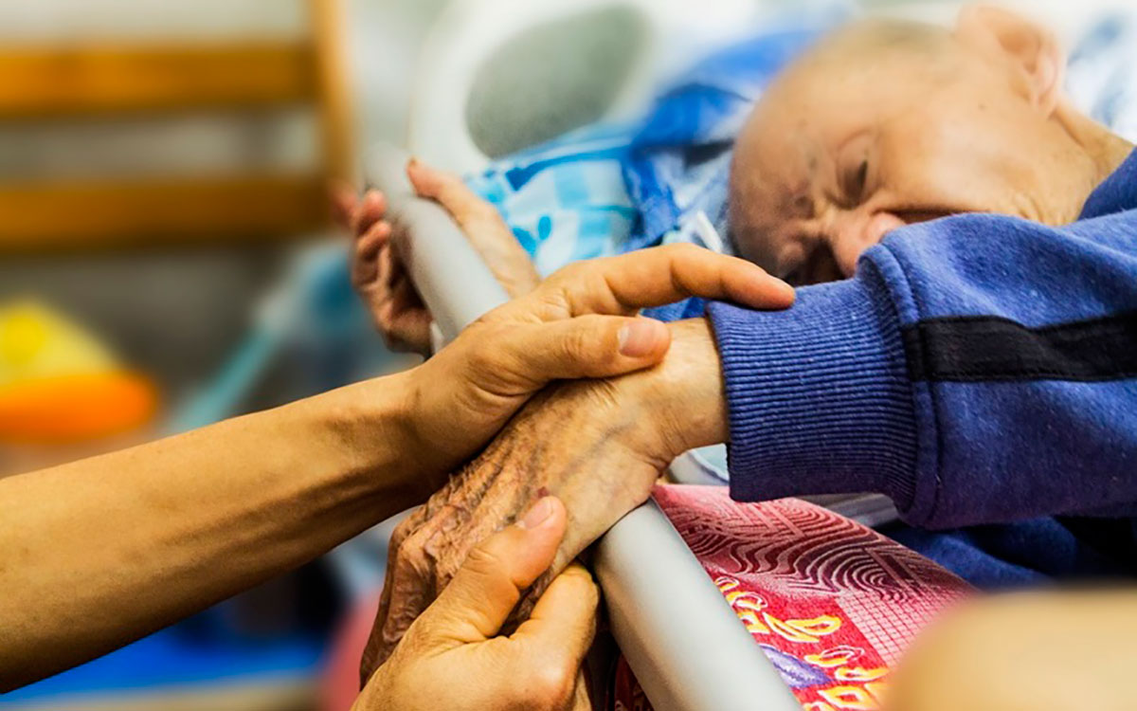



У нас впереди одно будущее - старость!
Татьяна Васильева
vastit@mail.ru
+7 962 742 68 05

Slide 13
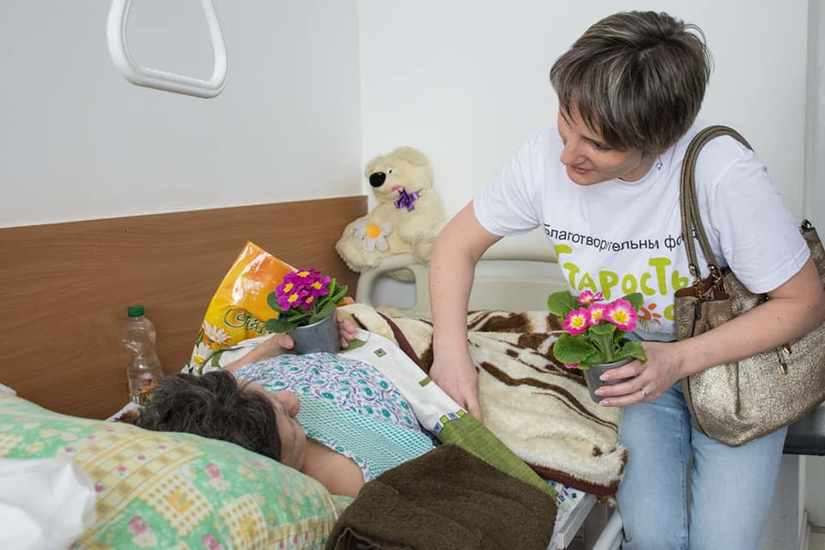
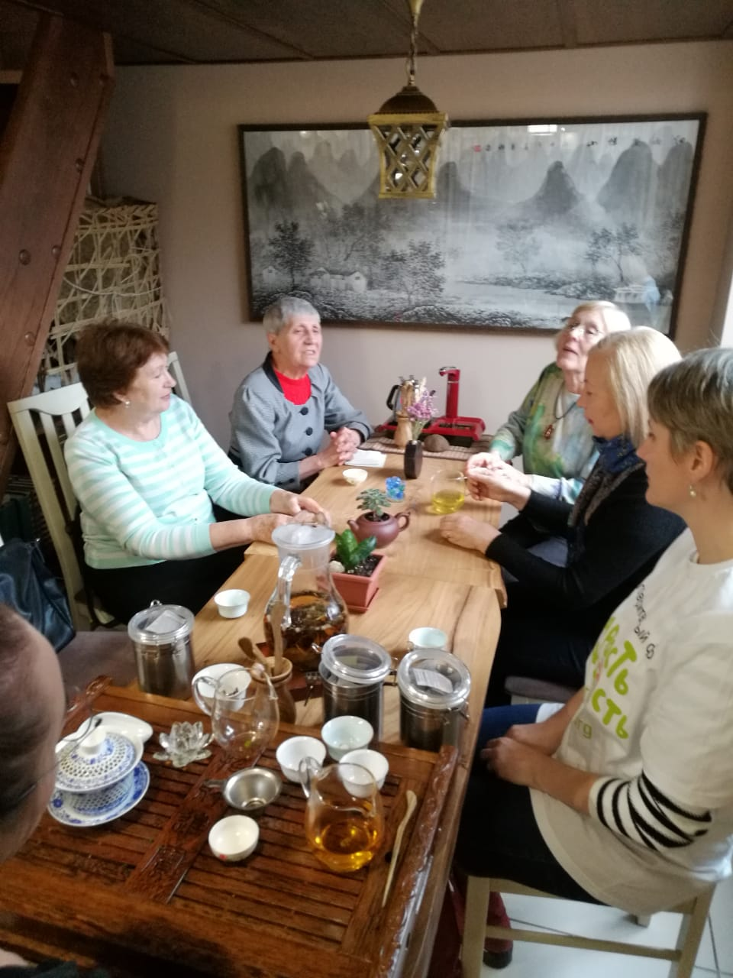
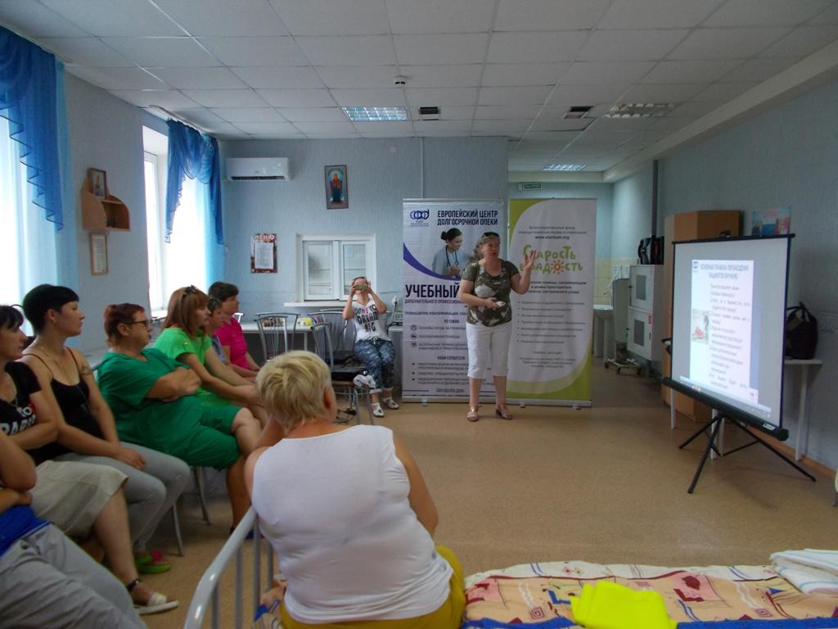
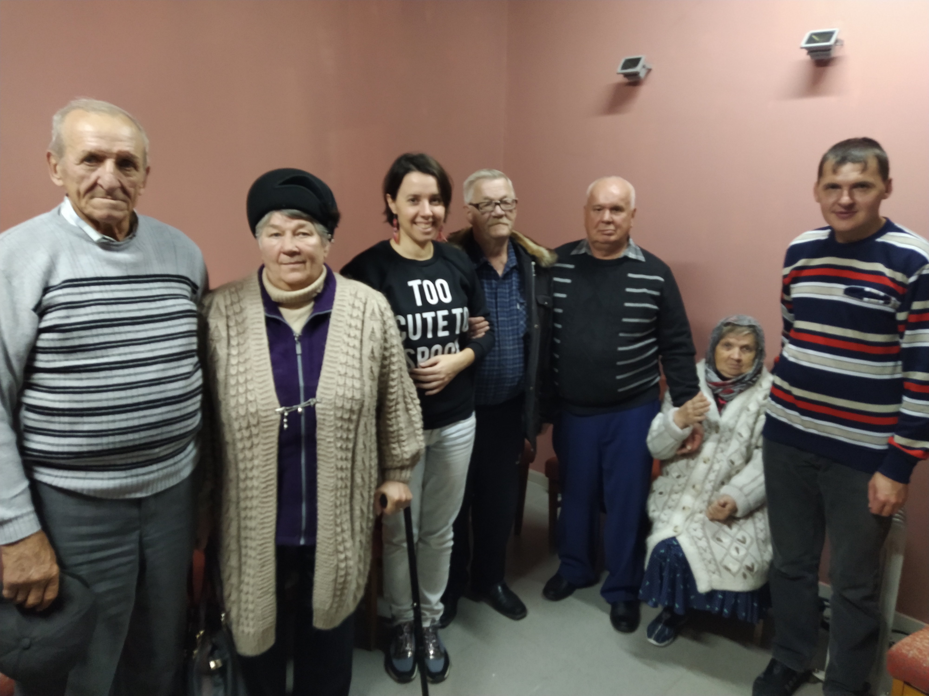
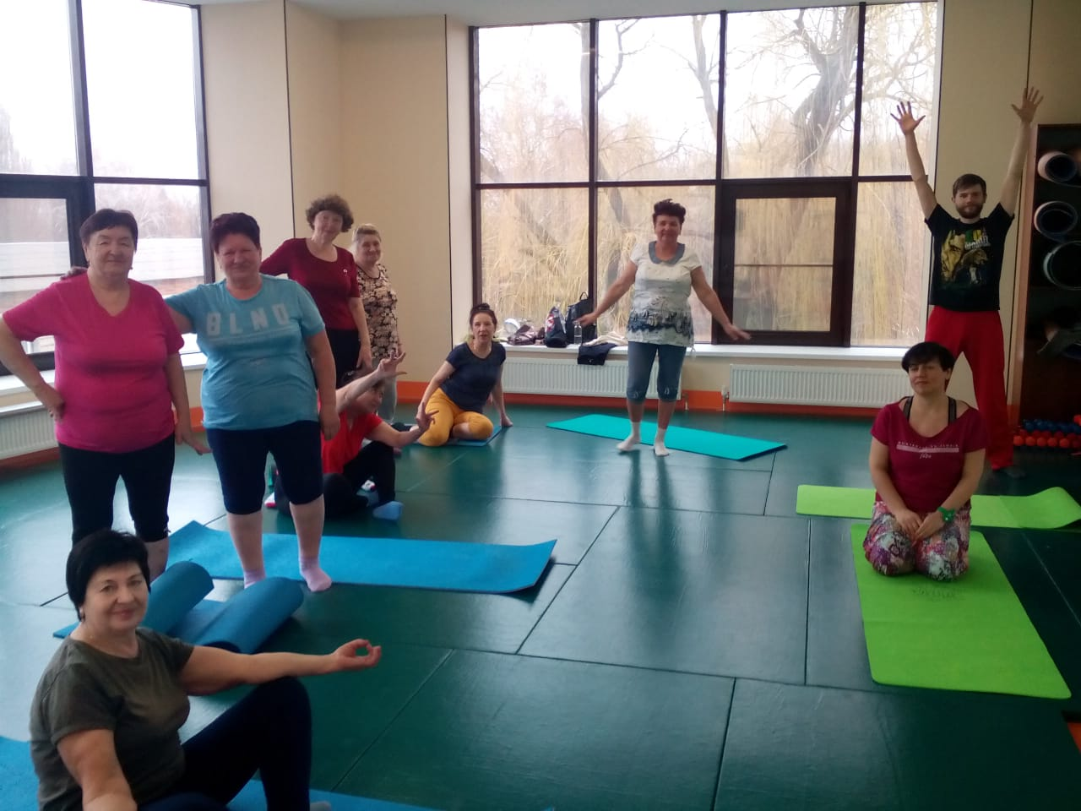
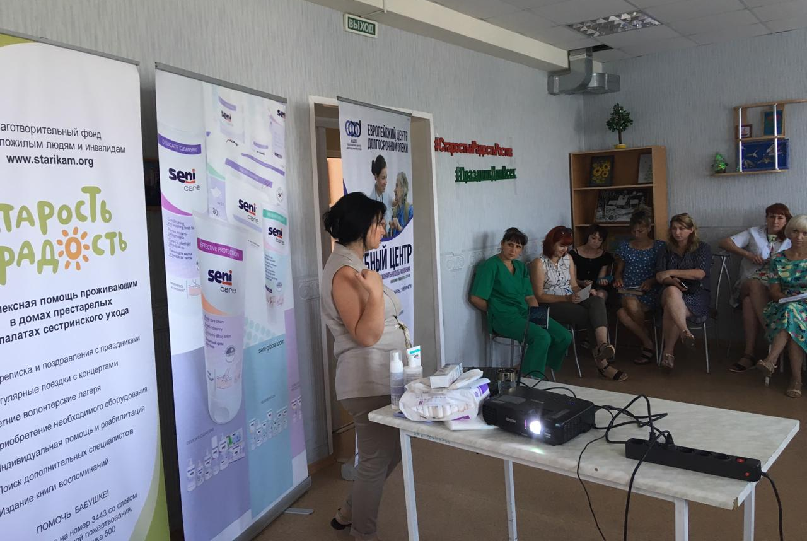
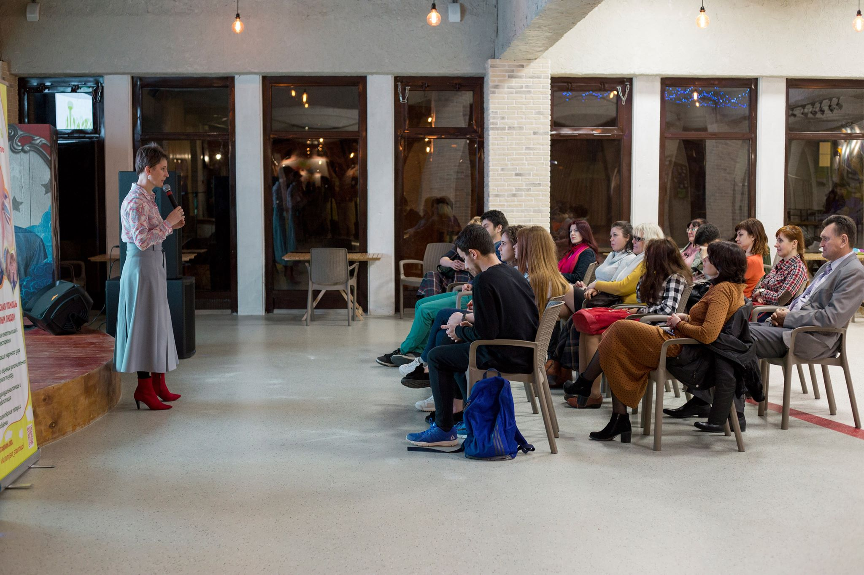
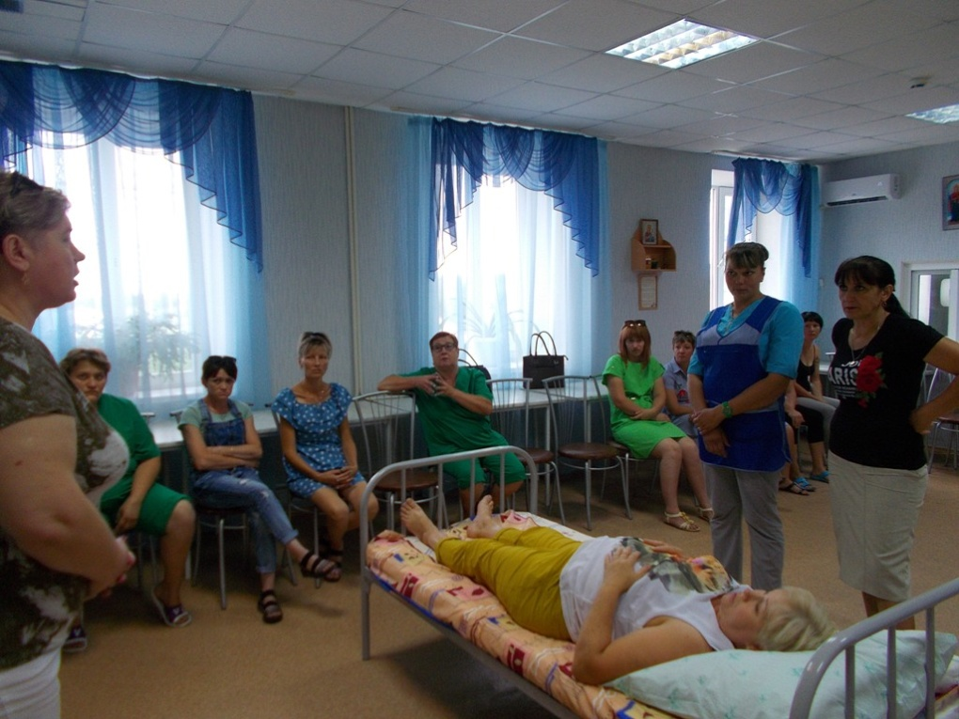
СПАСИБО ЗА ВНИМАНИЕ!

